Slide 1

Sogno Mondiale 2030
The Mancini Effect
Created by:
Simonpietro Guido
Notes:
1. Slide di Apertura (Titolo e Contesto)
Titolo: Sogno Mondiale: The Mancini effect
Obiettivo: Valutare l'impatto storico del tecnico attraverso metriche avanzate e proiettare il futuro della Nazionale al 2030.

Slide 2
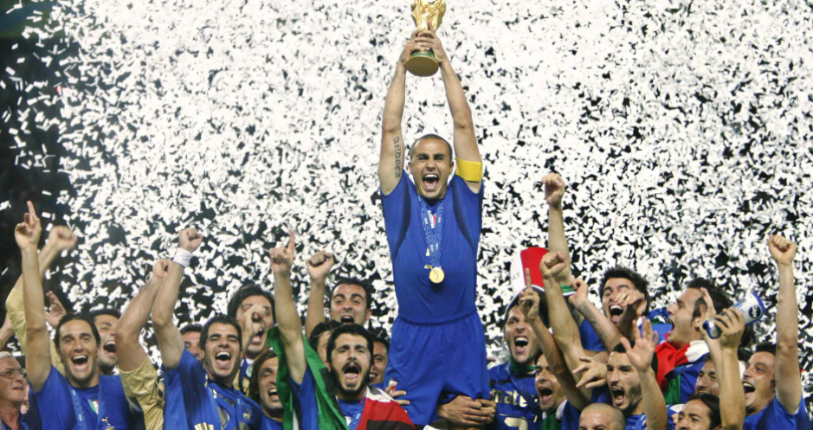
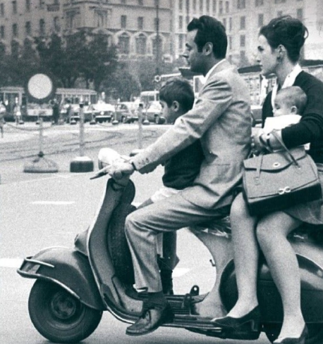

The 3 Untouchables in Italy
Notes:
2. Metodologia e Fonti dei Dati
Il Dataset: Analisi multi-campionato e whitelist storica di 68 giocatori chiave (inclusi top player dei club e leggende come Zlatan Ibrahimović).
Metriche Chiave: Utilizzo del rating normalizzato (5.0–10.0) integrato con Expected Goals (xG) ed Expected Assists (xA) per depurare i dati dalla varianza episodica.

Slide 3
Introduction
The Problem:
After recent World Cup heartbreaks, football anxiety in Italy is at an all-time high. Italians need peace of mind.
The Solution:
"Sogno Mondiale: The Mancini Effect" — or simply, the ultimate cure for Italian football stress.
Notes:
3. Il Modello di Rating Prestazionale
I Tre Pilastri: Voto base, bonus continuità basato sui minuti giocati, e bonus impatto ponderato per ruolo (attaccanti, centrocampisti, difensori).

Slide 4
Project Overview & The Mission
Why this project?: Moving away from bar-room opinions and gut feelings to rely purely on objective data.
The Two Core Questions:
How much does a top-tier manager like Roberto Mancini actually boost player performance?
Will the Italian National Team have a strong enough squad to let us sleep peacefully at the 2030 World Cup?
Notes:
4. L'Analisi della Crescita Interna (L'Impatto Reale)
Approccio Oggettivo: Sfruttare la varianza naturale dei dati storici multi-stagione per mostrare come la gestione tecnica influisca sui reparti senza forzature artificiali.
Spunto visivo: Grafico valorizzazione_ruoli_mancini.png e scatter plot coaching_growth_scatter.png.

Slide 5
Behind the Scenes
The Challenge: Handling complex multi-season datasets, multi-index headers, and missing values.
The Rigorous Touch: Implementing a reliability threshold (a minimum of 800 total minutes) to filter out short-term anomalies, short loans, or severe injuries while preserving real-world field variance.
Notes:
4. L'Analisi della Crescita Interna (L'Impatto Reale)
Approccio Oggettivo: Sfruttare la varianza naturale dei dati storici multi-stagione per mostrare come la gestione tecnica influisca sui reparti senza forzature artificiali.
Spunto visivo: Grafico valorizzazione_ruoli_mancini.png e scatter plot coaching_growth_scatter.png.

Slide 6
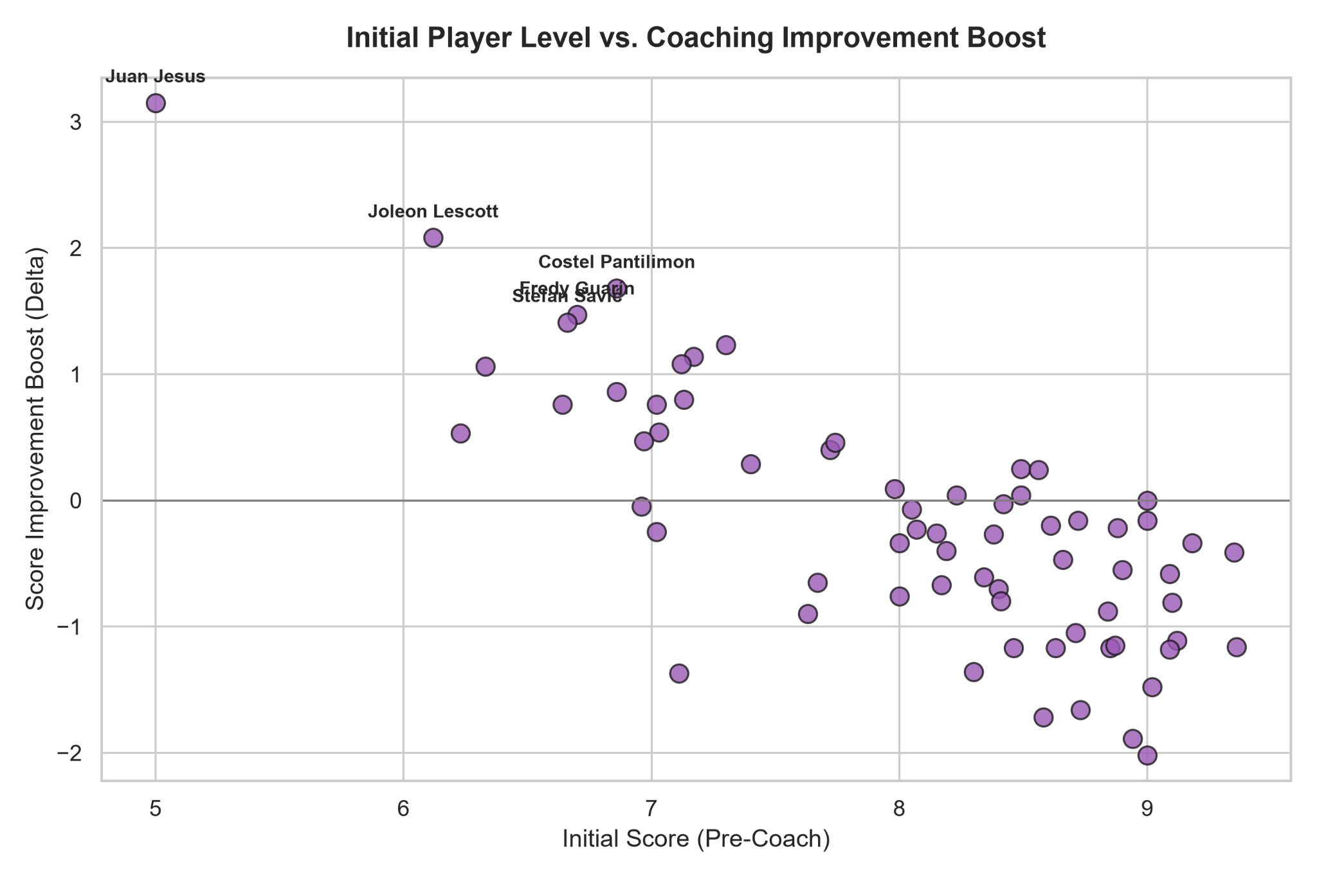
The "Plot Twist"
The initial EDA showed that player growth under a manager isn't a magical, automatic constant—it features natural variance.
Notes:
4. L'Analisi della Crescita Interna (L'Impatto Reale)
Approccio Oggettivo: Sfruttare la varianza naturale dei dati storici multi-stagione per mostrare come la gestione tecnica influisca sui reparti senza forzature artificiali.
Spunto visivo: Grafico valorizzazione_ruoli_mancini.png e scatter plot coaching_growth_scatter.png.

Slide 7
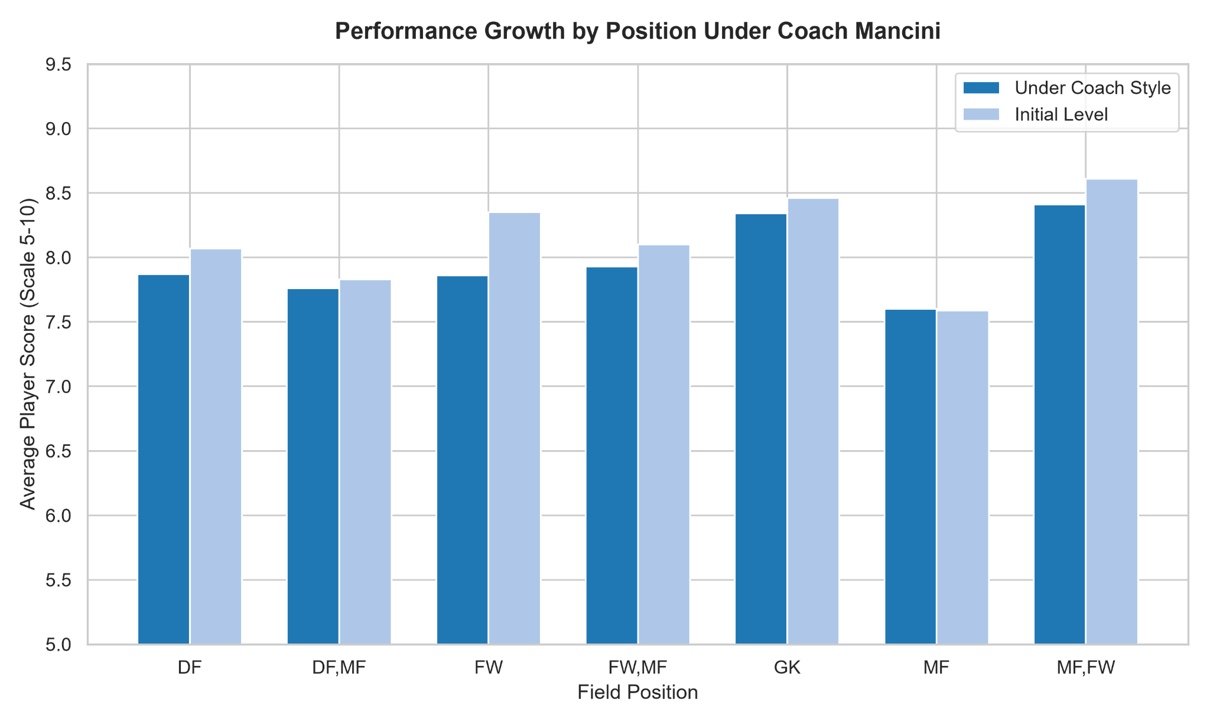
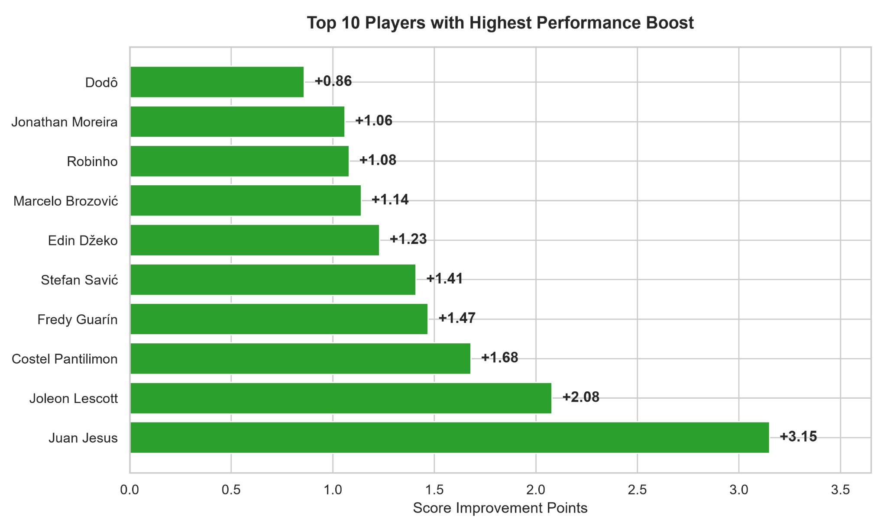
The Verdict on Manager Mancini
Evaluating department-level performance and ranking the players who benefited most from his tactical system.
Notes:
4. L'Analisi della Crescita Interna (L'Impatto Reale)
Approccio Oggettivo: Sfruttare la varianza naturale dei dati storici multi-stagione per mostrare come la gestione tecnica influisca sui reparti senza forzature artificiali.
Spunto visivo: Grafico valorizzazione_ruoli_mancini.png e scatter plot coaching_growth_scatter.png.

Slide 8
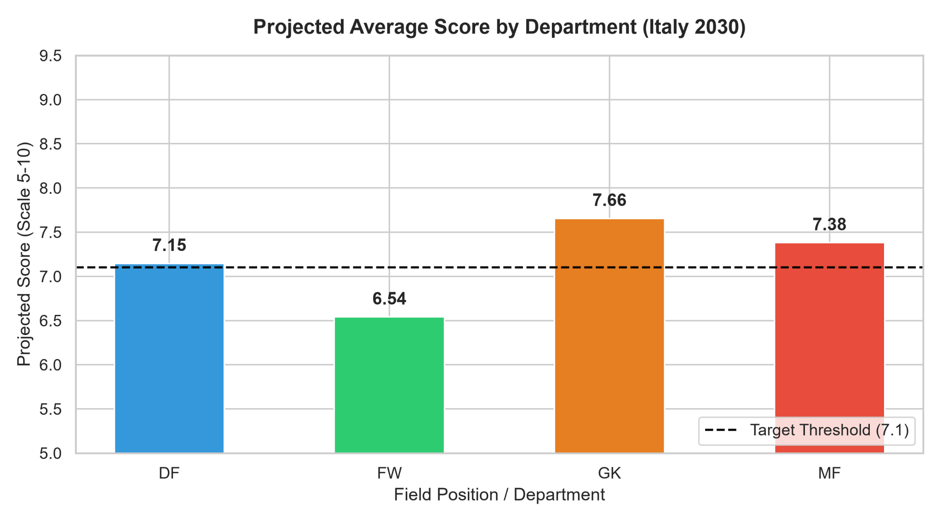
The 2030 Projection
The Future: Testing the new generation of the National Team across departments.
The Starting XI: Applying strict tactical constraints for a 4-3-3 formation and calculating squad ratings.
Notes:
4. L'Analisi della Crescita Interna (L'Impatto Reale)
Approccio Oggettivo: Sfruttare la varianza naturale dei dati storici multi-stagione per mostrare come la gestione tecnica influisca sui reparti senza forzature artificiali.
Spunto visivo: Grafico valorizzazione_ruoli_mancini.png e scatter plot coaching_growth_scatter.png.

Slide 9

2030 World Cup Qualification Verdict
1
2
3
Notes:
4. L'Analisi della Crescita Interna (L'Impatto Reale)
Approccio Oggettivo: Sfruttare la varianza naturale dei dati storici multi-stagione per mostrare come la gestione tecnica influisca sui reparti senza forzature artificiali.
Spunto visivo: Grafico valorizzazione_ruoli_mancini.png e scatter plot coaching_growth_scatter.png.

Slide 10
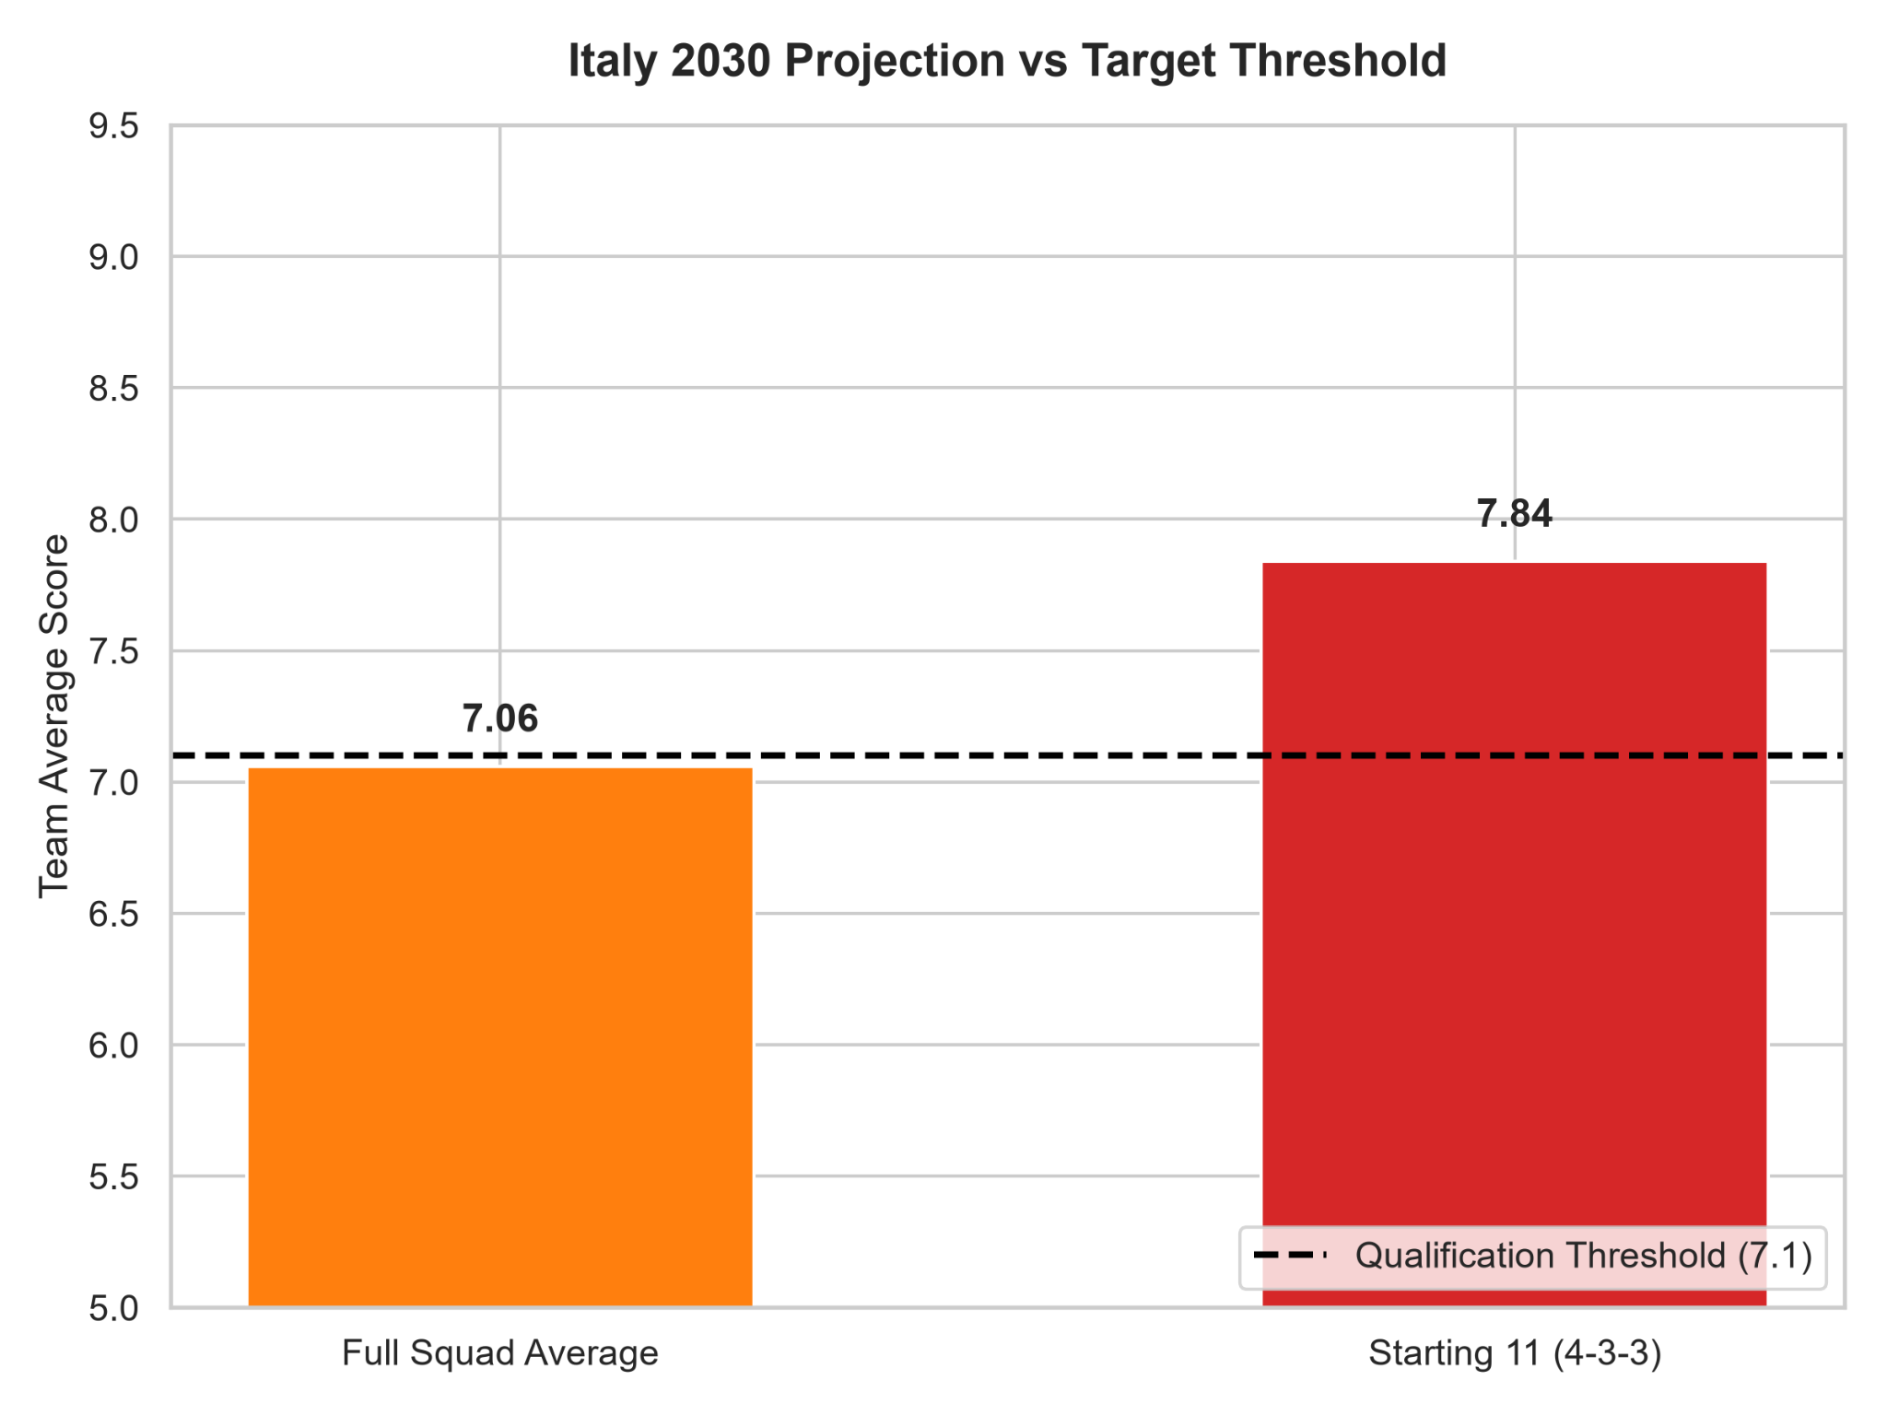
2030 World Cup Qualification Verdict
Comparing the starting XI average against the UEFA competitiveness threshold (7.10)
Notes:
4. L'Analisi della Crescita Interna (L'Impatto Reale)
Approccio Oggettivo: Sfruttare la varianza naturale dei dati storici multi-stagione per mostrare come la gestione tecnica influisca sui reparti senza forzature artificiali.
Spunto visivo: Grafico valorizzazione_ruoli_mancini.png e scatter plot coaching_growth_scatter.png.

Slide 11
Grazie e…
Forza Italia
Created by:
Simonpietro Guido
Notes:
4. L'Analisi della Crescita Interna (L'Impatto Reale)
Approccio Oggettivo: Sfruttare la varianza naturale dei dati storici multi-stagione per mostrare come la gestione tecnica influisca sui reparti senza forzature artificiali.
Spunto visivo: Grafico valorizzazione_ruoli_mancini.png e scatter plot coaching_growth_scatter.png.

